Slide 1


Bem-vindos ao
Proposta da plataforma
Missão
Conectando produtores locais a consumidores conscientes
1/8

Slide 2
Proposta da plataforma
Missão
2/8

Slide 3
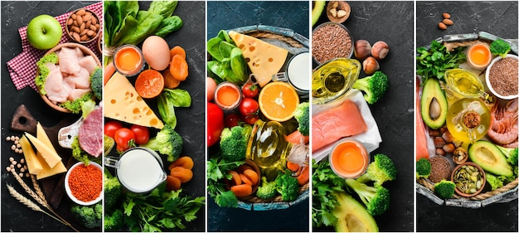
Produtos á venda
Cabazes já pré definidos
Talho e Peixaria
Queijos e enchidos
4/8

Slide 4
Entregas e Pagamento
Haverá pontos de recolha, onde os cliente poderão recolher sua compra
Pagamentos com Stripe
5/8

Slide 5
Implementações
Programação web
Interfaces e Usabilidades
Estatística
AED
SIG
6/8

Slide 6

Conclusão
Em suma, o projeto Farm2U visa não apenas oferecer produtos alimentícios, mas também promover um estilo de vida saudável, fortalecer a comunidade local e proporcionar uma experiência de compra online satisfatória e conveniente para os clientes.
7/8

Slide 7
Apresentação realizada por:
António dos Santos
Carla Ribeiro
Julia Disconzi
Obrigado!
8/8

